Slide 1
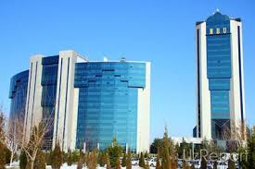
O‘zbek tili
6-sinf
Mavzu:
Ona shahrim
(Hozirgi zamon fe’llari, ularning tuslanishi va qo‘llanishi)
(3-dars)

Slide 2
Avvalgi darsda o‘tilgan mavzuni tekshiramiz
“Toshkent” she’rini yod oling.
Toshkent
Hur shahrimsan,
Nur shahrimsan.
Odamlar daryo - toshqin,
U ko‘chadan,
Bu ko‘chadan.
Chiqishar ishga –shoshqin.
Shahri azim,
Senga ta’zim.
Sen onaday muqaddas,
Ko‘rgan odam,
Butun olam,
Mehri senga chambarchas.

Slide 3
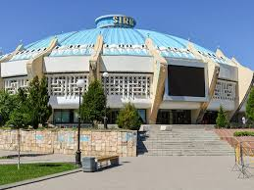
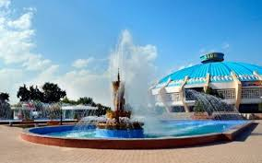
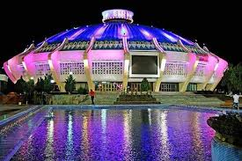
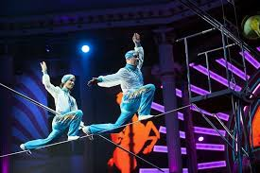
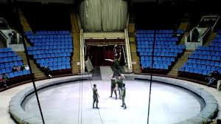
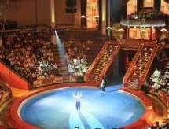
Toshkent Davlat sirki

Slide 4
Toshkent Davlat sirki haqida nimalarni bilasiz?
1975-yilda Xadra maydonida 2597 oʻrinli Toshkent sirki binosi qurib bitkazildi. Sirk binosi ikki qismdan iborat: tomosha zali hamda uning atrofida joylashgan vestibyul, foye, garderob, bufetlar va xizmat xonalari. Shu bilan birga foye ikki xil balandlikda qurilgan; yuqoridagisi 7 metrli halqa konsol yordamida toʻla aylana hosil qilib, katta bufet bilan birlashtirilgan. U serhasham zinapoyalar orqali pastki sathi bilan tutashtirilgan. Foye interyerlari sirk sanʼati mavzuiga oid yorqin nur taratuvchi rangli vitraji bezaklar yordamida vazmin oqish tus koʻrinishiga ega. Foye, zalga kiriladigan yoʻlakchalar milliy anʼanaviy ganch oʻymakorligi, eshiklar yog‘och o‘ymakorligi uslubida ishlangan.

Slide 5
Bilib oling!
Hozirgi zamon fe’llari nutq paytining o‘zida yuz berayotgan yoki yuz bermayotgan harakat va holatni bildiradi va ular
yap, - moqda qo‘shimchalaridan so‘ng
man, -san, -miz, - siz, - di qo‘shimchalarini qo‘shish orqali hosil qilinadi.
Masalan: Men kitob o‘qiyapman.

Slide 6
7-topshiriq
Berilgan savollarga mos javob yozing.
Shahringizda qanday yangi binolar qurilmoqda?
Shahrimizda yangi maktablar, bog‘chalar qurilmoqda.
Yoshlar uchun qanday maskanlar ishga tushirilmoqda?
Yoshlar uchun madaniyat saroylari, sport majmualari ishga tushirilmoqda.

Slide 7
7-topshiriq (davomi)
Bundan tashqari yana qanday binolar qurilmoqda?
Dam olish maskanlari va oromgohlar ham qurilmoqda.
Yo‘llarda qanday obodonlashtirish ishlari olib borilmoqda?
Yo‘l chetlariga manzarali daraxtlar va chiroyli gullar ekilmoqda.

Slide 8
6-mashq
O‘ng tomondagi fe’llardan chap tomondagi fe’llarning sinonimlarini topib yozing.
istamoq
qaltiramoq, sevinmoq, taqqoslamoq,
shodlanmoq, zo‘raymoq, xohlamoq,
qiyoslamoq, odatlanmoq, orzu qilmoq.
xursand bo‘lmoq, tilamoq.
quvonmoq
ko‘nikmoq
solishtirmoq
kuchaymoq
titramoq

Slide 9
Topshiriqni tekshiramiz
istamoq
xohlamoq, tilamoq, orzu qilmoq
quvonmoq
xursand bo‘lmoq, sevinmoq
ko‘nikmoq
odatlanmoq
solishtirmoq
qiyoslamoq, taqqoslamoq
kuchaymoq
zo‘raymoq
titramoq
qaltiramoq

Slide 10
Topshiriq
Berilgan gaplar tarkibidan hozirgi zamon fe’llarini toping.
Hammamiz yo‘lni kesib o‘tyapmiz.
Onam televizor ko‘ryaptilar.
Mashina oldinda ketyapti.
Tog‘larda qorlar erimoqda.
Yutimizga bahor kelmoqda.
U nimalarni orzu qilmoqda?

Slide 11
Topshiriqni tekshiramiz
o‘tyapmiz
ko‘ryaptilar
ketyapti
kelmoqda
qilmoqda
erimoqda

Slide 12
Adabiy o‘qish
Ustunlar
Bolalar muallimalari bilan bir shahar aylangani chiqishdi. Katta-katta imoratlar, favvoralar, turli-tuman do‘konlarni tomosha qilishdi. Bitta ajib imorat oldida ular ancha to‘xtab qolishdi. Bino milliy naqshlar bilan bezatilgan. Uni bir necha baquvvat, naqshinkor ustunlar ko‘tarib turardi. Bolalar imorat atrofini gir aylanib chiqishdi. Uning ustunlari anchagina ekan.
Ustoz, - so‘rab qoldi bolalardan biri, - bitta ustuni kam bo‘lsa bo‘lmaydimi?
Bo‘lmaydi, chunki har ustunning o‘z vazifasi bor.
Shu payt Nilufar ustoziga yaqinroq bordi-da:
- Ustoz, biz ham ustunlarmiz-a? – dedi o‘ylanib.

Slide 13
Adabiy o‘qish
Muallima avvaliga qizchaning nima demoqchi ekanini tushuna olmadi. Keyin xursand bo‘lib ketdi.
- To‘g‘ri aytding Nilufar. Kelajakda har bittangiz o‘z oilangizning ustuni, qolaversa, O‘zbekistonimizning yelkasida ko‘tarib turadigan ustunchalari bo‘lasiz.
Vatanimizning ustunlari ko‘p bo‘ladi, yuzlab, minglab, millionlab. Ular bir qudratli kuch bo‘lib, O‘zbekistonni e’zozlab qo‘llarida ko‘tarishadi. Uni asrashadi, avaylashadi. Obro‘si va sharafini himoya qilishadi.

Slide 14
Mustaqil bajarish uchun topshiriq
Hozirgi zamon fe’llariga misollar yozing.

